Slide 1
วิชา การวิเคราะห์และออกแบบเชิงวัตถุ
(Object Oriented Analysis and Design)
ผู้ช่วยศาสตราจารย์จุฑาวุฒิ จันทรมาลี
หลักสูตรวิทยาศาสตรบัณฑิต สาขาวิทยาการคอมพิวเตอร์
คณะวิทยาศาสตร์และเทคโนโลยี มหาวิทยาลัยสวนดุสิต
Notes:
วิชา การวิเคราะห์และออกแบบเชิงวัตถุ (ศิวัช กาญจนชุม)

Slide 2
หน่วยที่ 3 กระบวนการวิเคราะห์และออกแบบเชิงวัตถุ

Slide 3
สาระการเรียนรู้
1. พื้นฐานการวิเคราะห์และออกแบบเชิงวัตถุ
2. การวิเคราะห์และออกแบบระบบ
3. ประเภทของการออกแบบระบบ
4. กิจกรรมในระยะออกแบบระบบ
5. กลยุทธ์การจัดหาระบบ

Slide 4
สาระการเรียนรู้
6. การออกแบบสถาปัตยกรรมระบบ
7. การเปรียบเทียบระดับการออกแบบระบบฐานข้อมูลกับสถาปัตยกรรมระบบฐานข้อมูล
8. ขั้นตอนการวิเคราะห์และออกแบบระบบ
9. การวิเคราะห์ระบบเชิงวัตถุ
10. การวิเคราะห์ในวงจรการพัฒนาระบบเชิงวัตถุ

Slide 5
จุดประสงค์การเรียนรู้
1. อธิบายพื้นฐานการวิเคราะห์และออกแบบเชิงวัตถุได้
2. อธิบายวิธีการวิเคราะห์และออกแบบระบบได้
3. อธิบายประเภทและกิจกรรมในการออกแบบระบบได้
4. อธิบายขั้นตอนการวิเคราะห์และออกแบบระบบได้
5. ประยุกต์การวิเคราะห์ในวงจรการพัฒนาระบบเชิงวัตถุได้

Slide 6
สมรรถนะการเรียนรู้
1. แสดงความรู้เกี่ยวกับกระบวนการวิเคราะห์และออกแบบเชิงวัตถุ
2. แสดงความรู้เกี่ยวกับขั้นตอนการวิเคราะห์และออกแบบระบบ
3. ปฏิบัติการวิเคราะห์ในวงจรการพัฒนาระบบเชิงวัตถุ

Slide 7
พื้นฐานการวิเคราะห์และออกแบบเชิงวัตถุ
การวิเคราะห์และออกแบบเชิงวัตถุ (OOAD) เป็นวิธีการที่ได้รับความนิยม โดยการดูระบบจากมุมมองของตัวอ็อบเจกต์เอง เพราะออบเจ็กต์ทำหน้าที่ปฏิบัติงานและเป็นตัวโต้ตอบหรือปฏิสัมพันธ์กับระบบ โดยผลผลิตสุดท้ายของการวิเคราะห์เชิงวัตถุ คือ การจำลองแบบเชิงวัตถุ (Object Model) ซึ่งจะเป็นตัวแทนของระบบสารสนเทศใน
ความหมายของอ็อบเจกต์และแนวความคิดเชิงวัตถุ

Slide 8
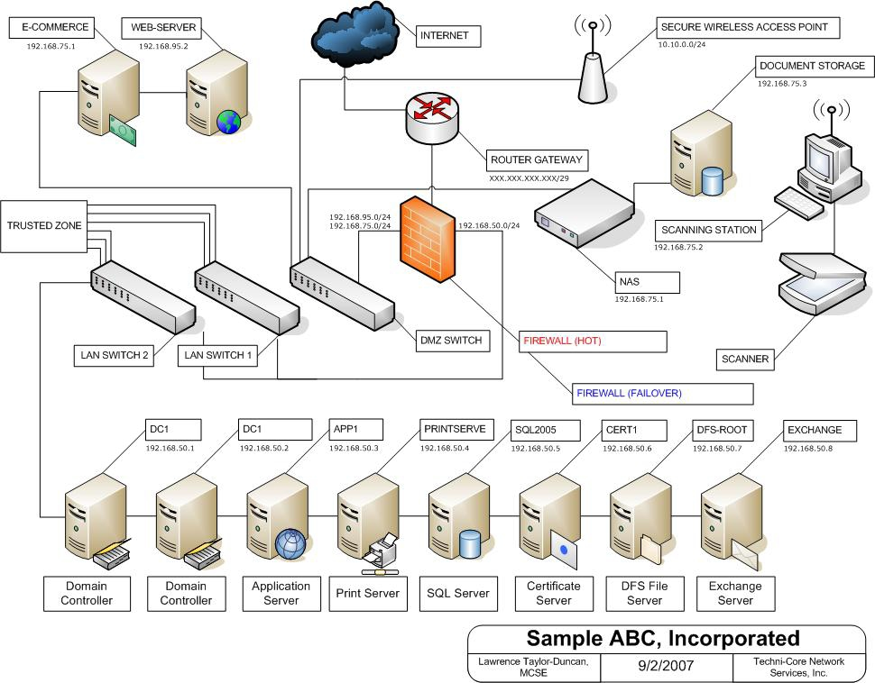
การวิเคราะห์และออกแบบระบบ

Slide 9
ประเภทของการออกแบบระบบ
1. การออกแบบเชิงตรรกะ (Logical Design)
2. การออกแบบเชิงกายภาพ (Physical Design)

Slide 10
กิจกรรมในระยะออกแบบระบบ
1. การจัดหาระบบ
2. การออกแบบสถาปัตยกรรมระบบ
3. การออกแบบ Input, Output และ User Interface
4. การออกแบบฐานข้อมูล
5. การสร้างต้นแบบ
6. การออกแบบโปรแกรม

Slide 11
กลยุทธ์การจัดหาระบบ (System Acquisition Strategies)
1. การพัฒนาโปรแกรมขึ้นใช้เอง
2. การซื้อโปรแกรมสำหรับรูป
3. การว่าจ้างหน่วยงานภายนอก

Slide 12
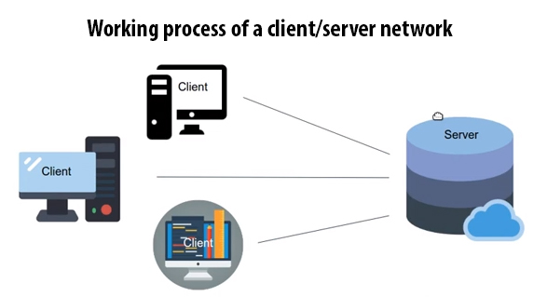
การออกแบบสถาปัตยกรรมระบบ

Slide 13
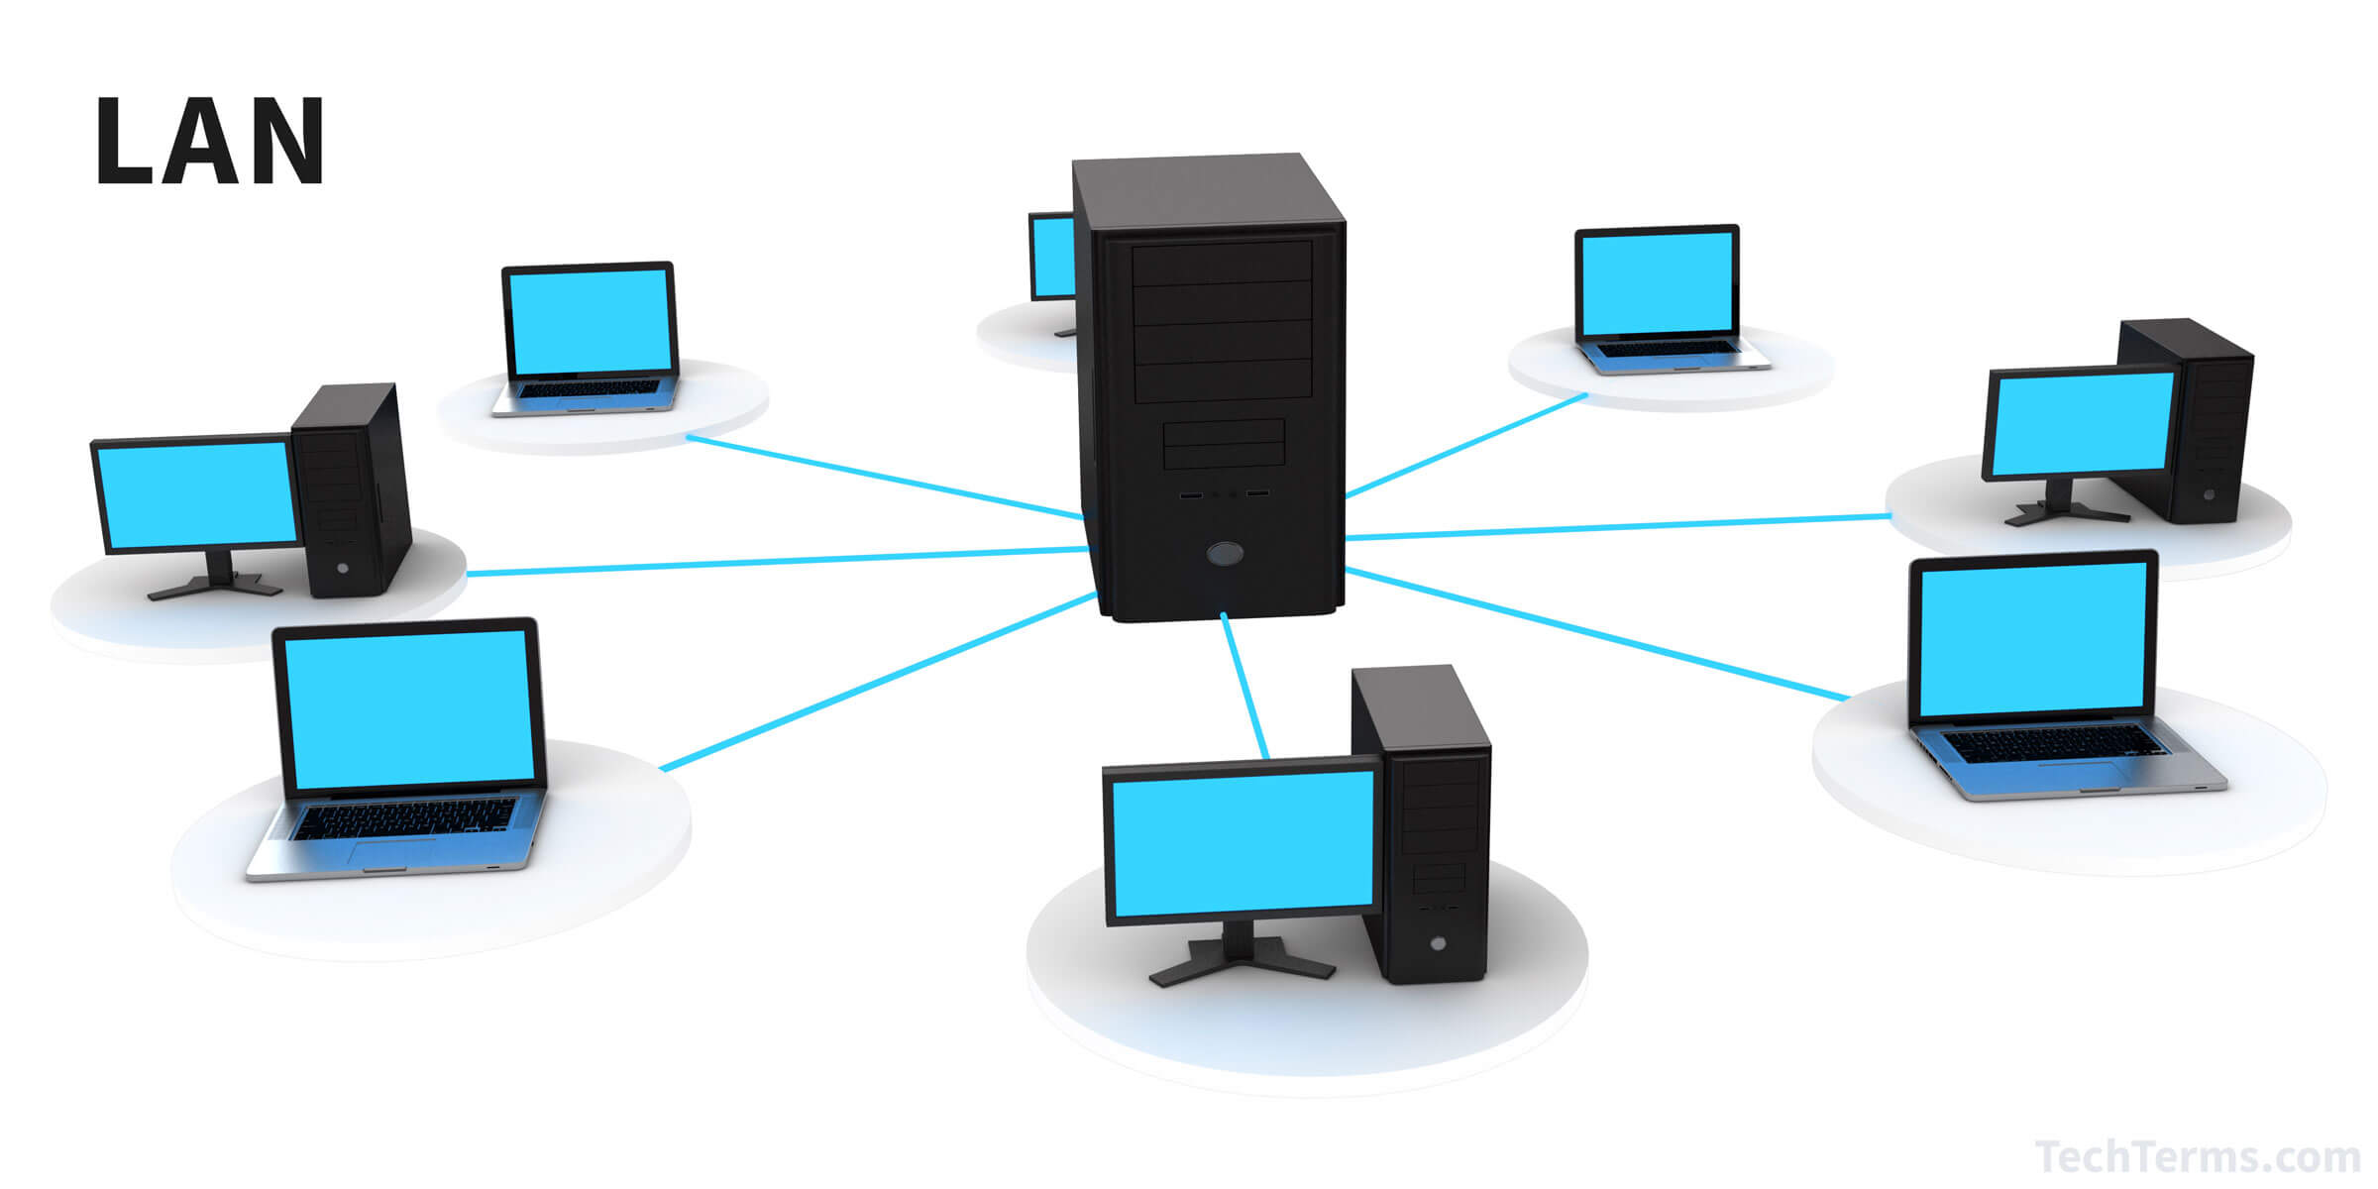
การออกแบบสถาปัตยกรรมระบบ

Slide 14
การเปรียบเทียบระดับการออกแบบระบบฐานข้อมูลกับสถาปัตยกรรมระบบฐานข้อมูล

Slide 15
ขั้นตอนการวิเคราะห์และออกแบบระบบ
1. การวิเคราะห์ระบบ (Analysis)
2. การออกแบบระบบ (Design)
3. การพัฒนาระบบ (Development)

Slide 16
การวิเคราะห์ระบบเชิงวัตถุ

Slide 17
Fern Diagrams

Slide 18
Fern Diagrams

Slide 19
Fern Diagrams

Slide 20
Box Diagrams

Slide 21
Box Diagrams

Slide 22
Cardinal Constraints

Slide 23
Cardinal Constraints

Slide 24
Instances

Slide 25
Subtypes and Inheritances

Slide 26
Composed – of – Diagrams

Slide 27
State – Transition Diagrams

Slide 28
State – Transition Diagrams

Slide 29
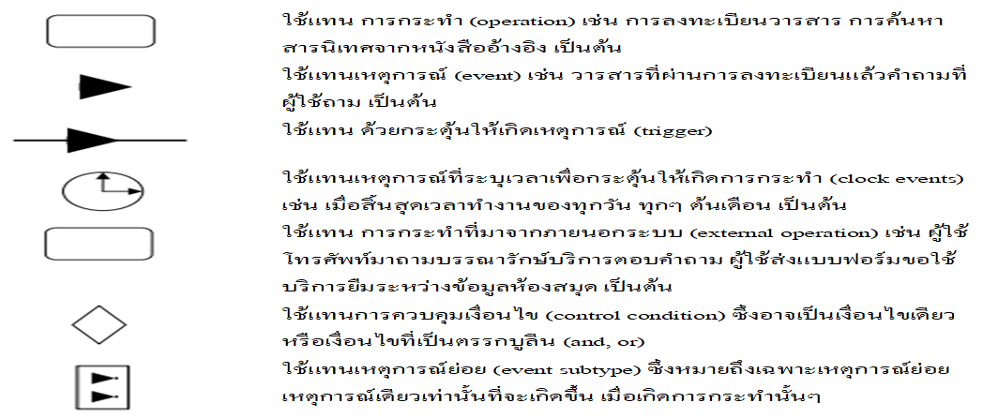
Event Diagrams

Slide 30
Object-Flow Diagrams

Slide 31
การวิเคราะห์ในวงจรการพัฒนาระบบเชิงวัตถุ
1. การวิเคราะห์เชิงวัตถุ (Object-oriented Analysis)
2. การออกแบบเชิงวัตถุ (Object-oriented Design)
3. การเขียนโปรแกรมเชิงวัตถุ (Object-oriented programming)
4. การประเมิน (Evaluation)

Slide 32
จบการนำเสนอ
Notes:
วิชา การวิเคราะห์และออกแบบเชิงวัตถุ (ศิวัช กาญจนชุม)

